Slide 1
Block Chain

Slide 2
Introducción
En esta presentación se desarrolla un proyecto para entender mejor la lógica de programación del lenguaje JavaScript para esto se desarrollará un sistema de bloques encadenados

Slide 3
Tecnologías que se requieren
Para realizar este programa será necesario un entorno de programación (Editor de texto), internet y el lenguaje de programación node js.

Slide 4
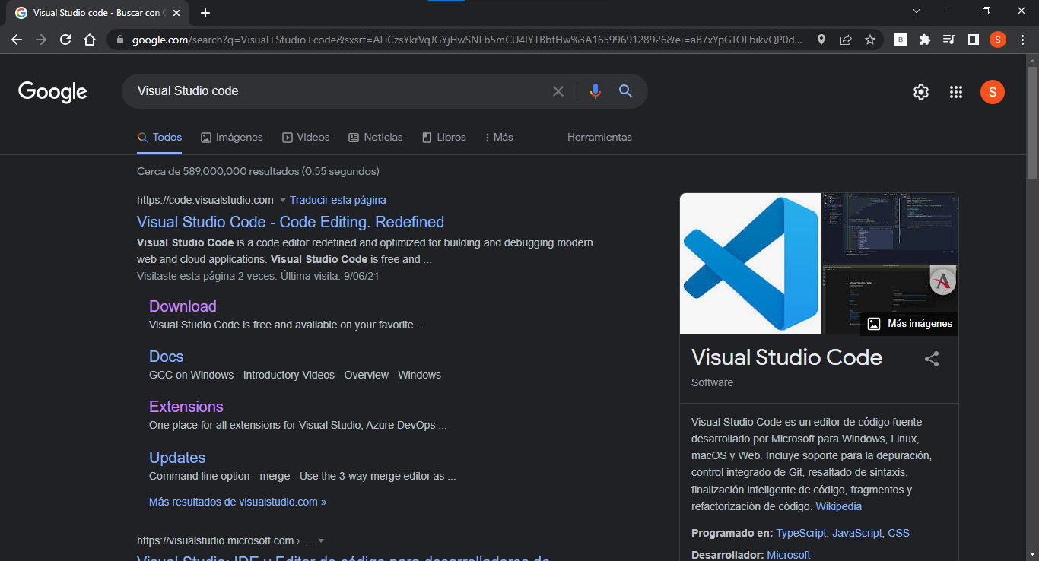
Proceso instalación VS Code
Paso 1: Escribimos en Google “Visual Studio Code” y seleccionamos donde dice “Download”.

Slide 5
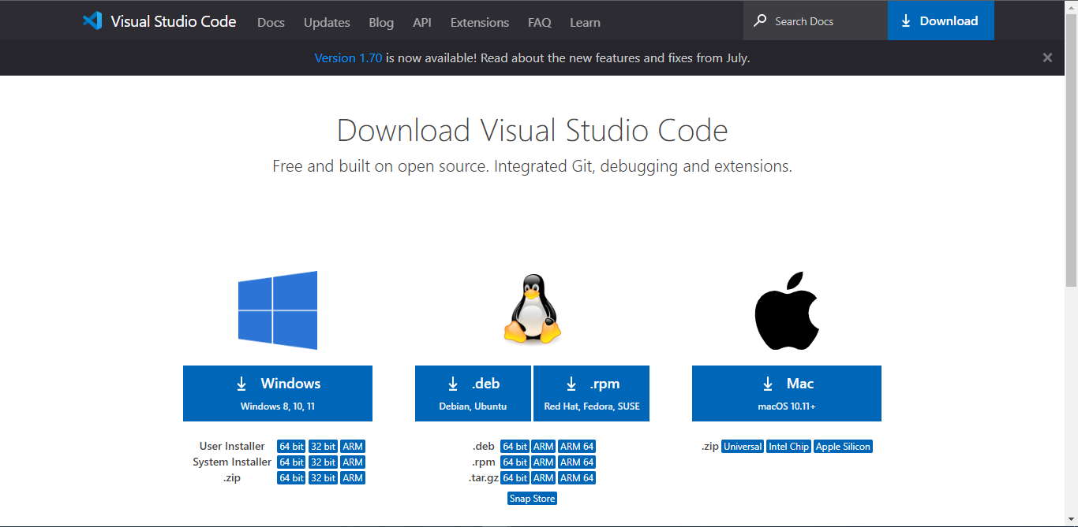
Proceso instalación VS Code
Paso 2: Seleccionamos el sistema operativo que tenemos y lo descargamos.

Slide 6
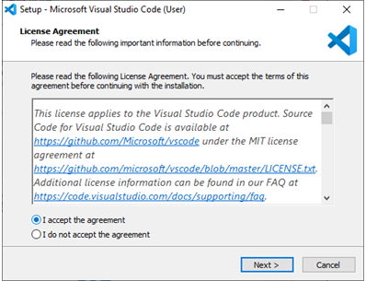
Proceso instalación VS Code
Paso 3: Al darle clic nos descargará un .exe, al cual le daremos clic encima.
Paso 4: Lee y acepta el acuerdo de licencia. Haz clic en Next para continuar.

Slide 7
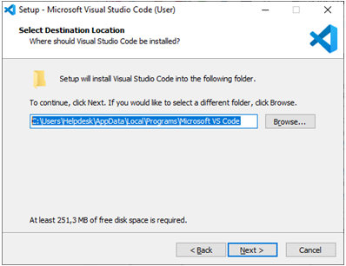
Proceso instalación VS Code
Paso 5: Puedes cambiar la ubicación de la carpeta de instalación o mantener la configuración predeterminada. Haz clic en Next para continuar.

Slide 8
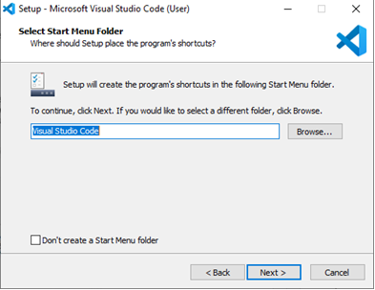
Proceso instalación VS Code
Paso 6: Elige si deseas cambiar el nombre de la carpeta de accesos directos en el menú Inicio o si no deseas instalar accesos directos en absoluto. Haz clic en Next.

Slide 9
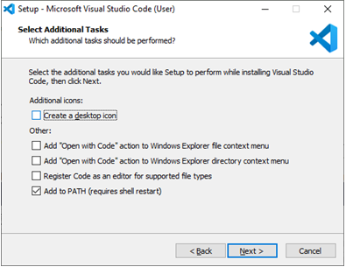
Proceso instalación VS Code
Paso 7: Selecciona las tareas adicionales, por ej. crear un icono en el escritorio o añadir opciones al menú contextual de Windows Explorer. Haz clic en Next.

Slide 10
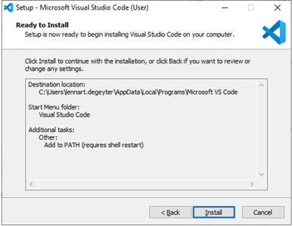
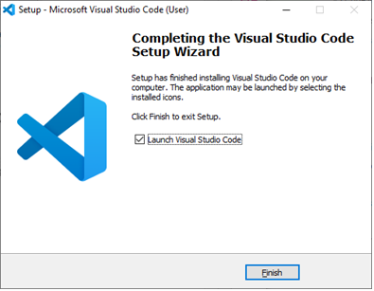
Proceso instalación VS Code
Paso 8: Haz clic en “Install” para iniciar la instalación.
Paso 9: El programa está instalado y listo para usar. Haz clic en “Finish” para finalizar la instalación y lanzar el programa.

Slide 11
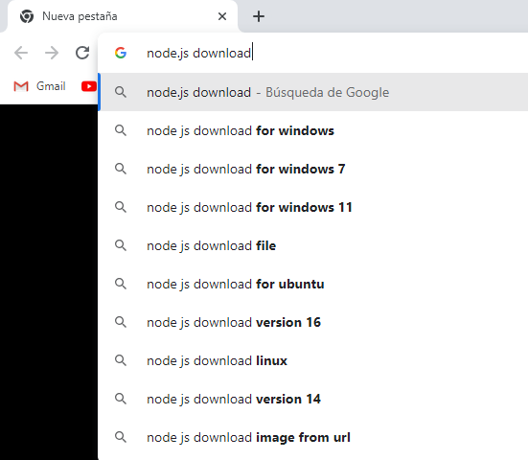
Paso 10: ahora vamos a descargar node js, entramos a Google y buscamos node js download.

Slide 12
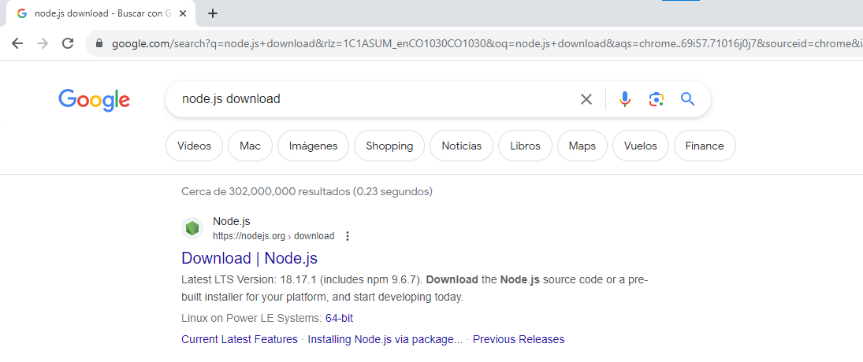
Paso 11: escogemos la primera opción

Slide 13
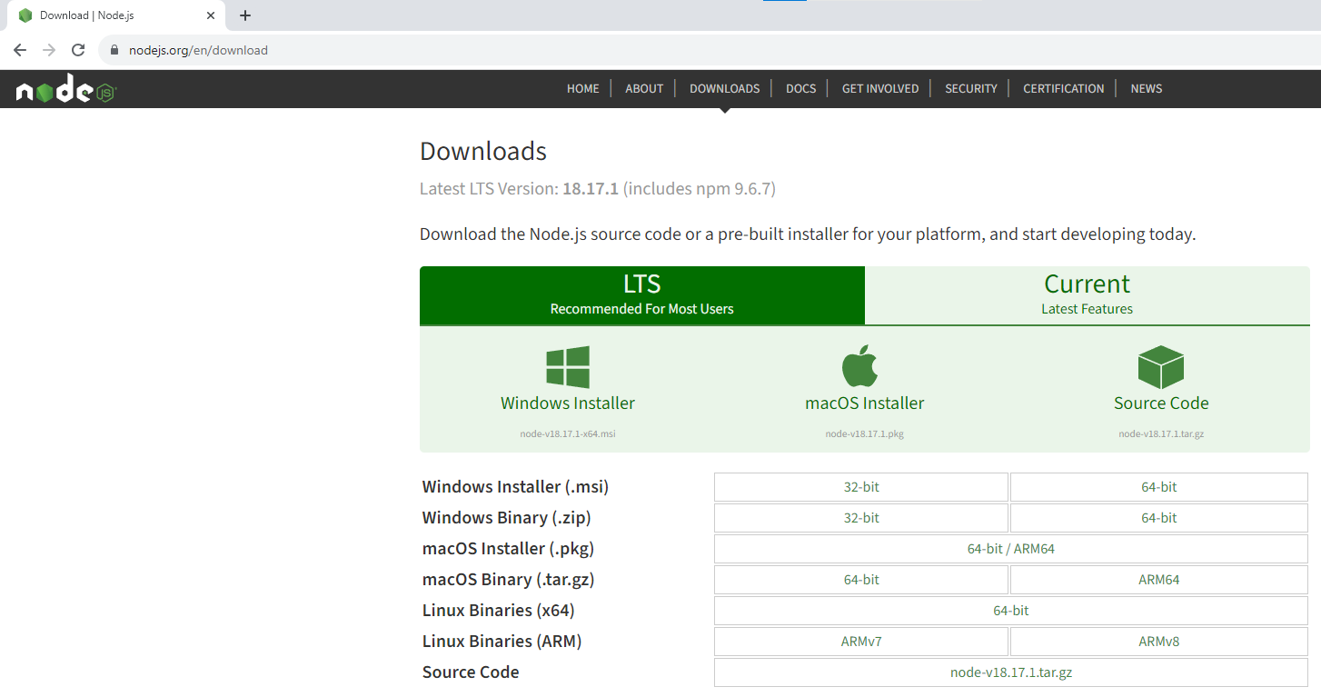
Paso 12: ahora elegimos nuestro sistema operativo y los bits

Slide 14

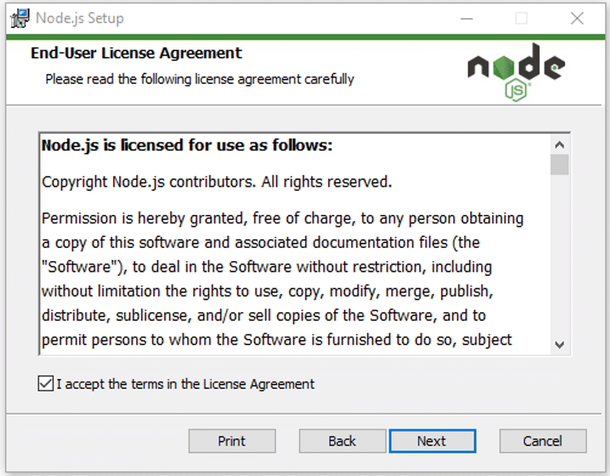
Proceso instalación Node.js
Paso 12: Eso nos descarga el instalador, cuando termine la descarga, le damos clic para ejecutarlo.
Paso 13: Eso nos abrirá el instalador de node.js, como primer paso tendremos que aceptar los términos.

Slide 15
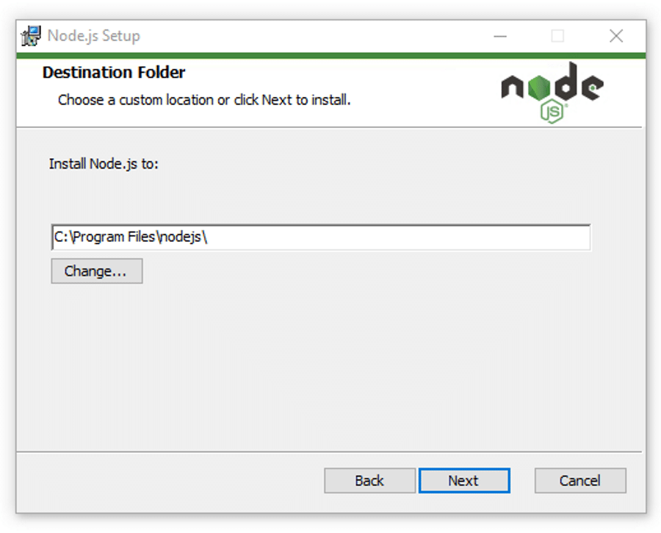
Proceso instalación Node.js
Paso 14: A continuación, selecciona el destino donde quieres instalar Node.js. Si no quieres cambiar el directorio, sigue con la ubicación predeterminada de Windows y vuelve a hacer clic en el botón Siguiente.

Slide 16
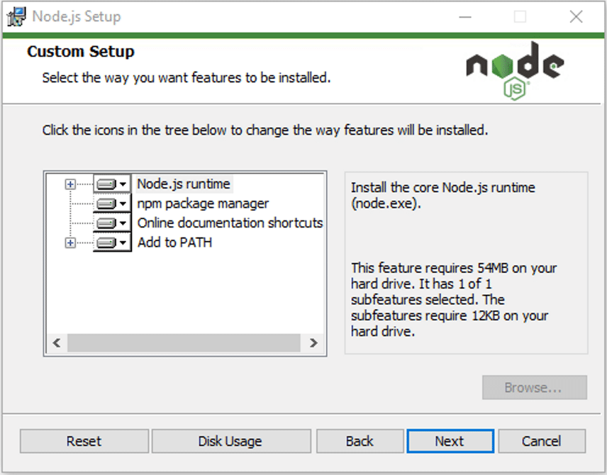
Proceso instalación Node.js
Paso 15: La siguiente pantalla te mostrará las opciones de configuración personalizada. Si quieres una instalación estándar con las características por defecto de Node.js, haz clic en el botón Siguiente. De lo contrario, puedes seleccionar tus elementos específicos en los iconos en el árbol antes de hacer clic en Siguiente:

Slide 17
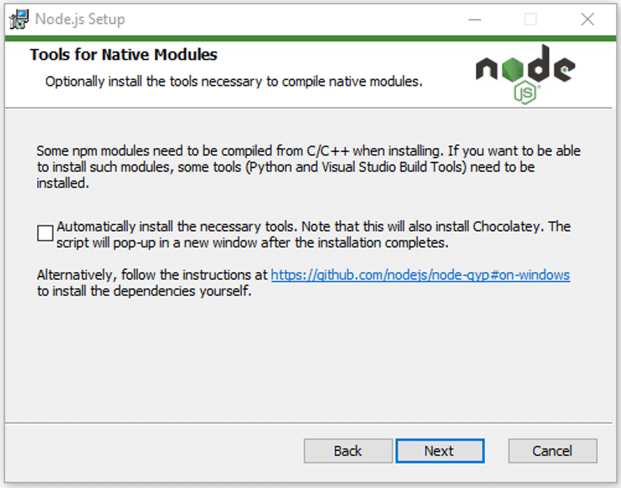
Proceso instalación Node.js
Paso 16: Node.js te ofrece opciones para instalar herramientas para módulos nativos. Si estás interesado en ellas, haz clic en la casilla para marcar tus preferencias, o haz clic en Siguiente para seguir con la opción predeterminada:

Slide 18
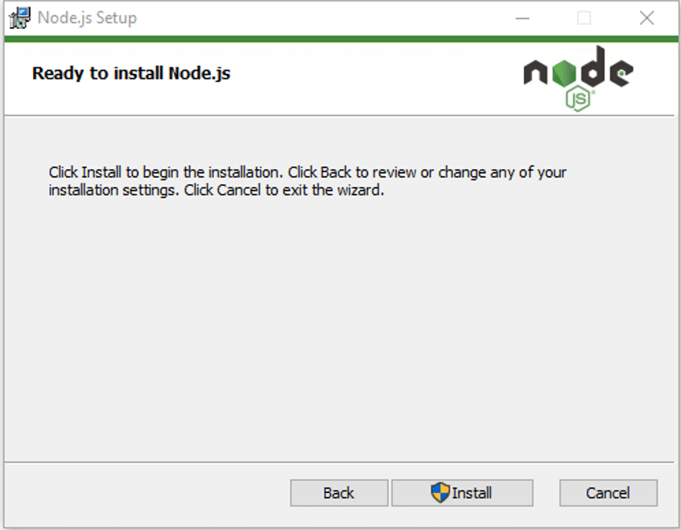
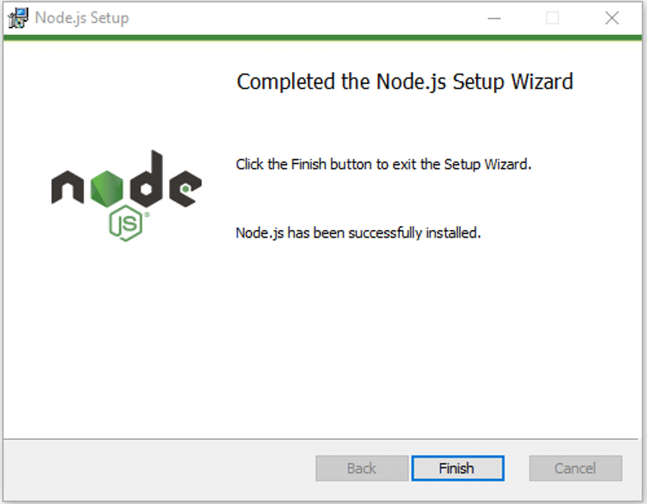
Proceso instalación Node.js
Paso 17: Por último, y esta es la parte más fácil de todas, haz clic en el botón Instalar para comenzar el proceso de instalación:
Paso 18: El sistema completará la instalación en unos segundos o minutos y te mostrará un mensaje de éxito. Haz clic en el botón Finalizar para cerrar el instalador de Node.js.

Slide 19
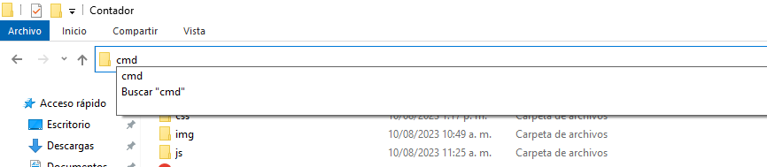
Paso 19:Creamos una carpeta raíz. En nuestro caso la llamaremos “blockchain”.
Paso 20:En el buscador de archivos escribimos “cmd” y se nos abrirá la consola.

Slide 20
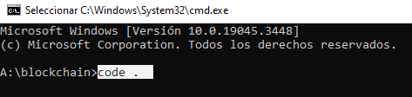
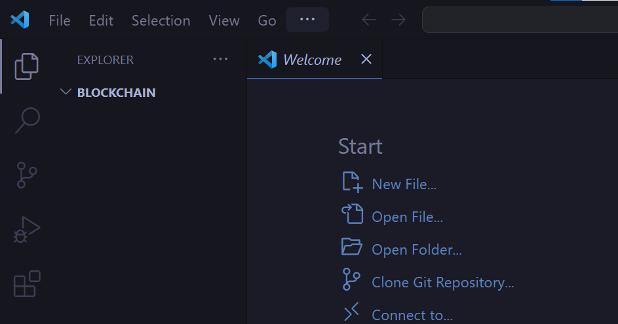
Paso 22:Escribimos en la consola “code .”.
Paso 23: nos abre esta pestaña

Slide 21
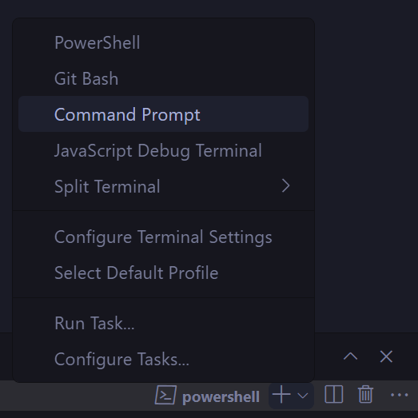
Paso 24: en la barra superior del visual a la derecha encontraremos la opción para abrir la consola el visual.
Paso 25: una vez abierta la consola abrimos el menú desplegable del powershell y seleccionamos “Command Prompt”

Slide 22
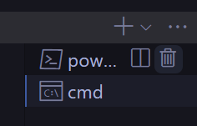
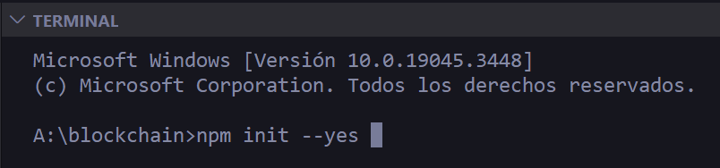
Paso 26: eliminamos el powershell y nos quedamos con el cmd
Paso 27: ahora en la consola escribimos “npm init --yes” con esto iniciamos el node en nuestro proyecto

Slide 23

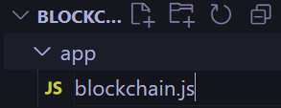
Paso 28: instalamos las dependencias del proyecto “npm i js-sha256”
Paso 29: creamos una carpeta llamada “app” en la carpeta raíz
Paso 30: dentro de la carpeta app creamos el archivo “blockchain.js”

Slide 24

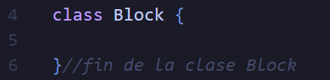
Paso 31: importamos las librerias
Paso 32: creamos la clase llamada “Block”

Slide 25
Paso 33: creamos el constructor de la clase Block con cuatro parámetros “previuosBlock” que es el bloque anterior, “transaction” que son transacciones, “timeSamp” que es el momento en que se crea el bloque y “dificulty” que es el poder computacional que se requiere para crear el bloque

Slide 26
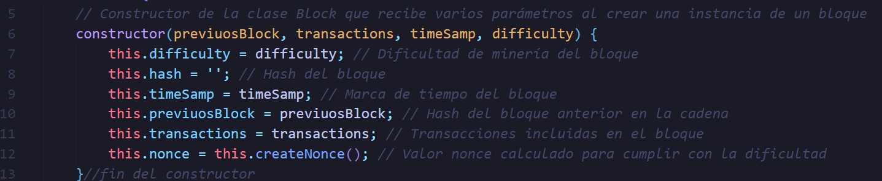
Paso 34: El constructor acepta información sobre el bloque, como el bloque anterior, las transacciones y la dificultad de minería. El método createNonce() se utiliza para calcular un valor nonce que, cuando se combina con otros datos del bloque y se calcula el hash, cumple con la dificultad de minería requerida para agregar el bloque a la cadena

Slide 27
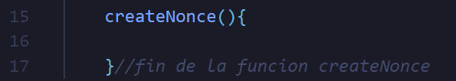
Paso 35: ahora creamos la función “createNonce()”

Slide 28
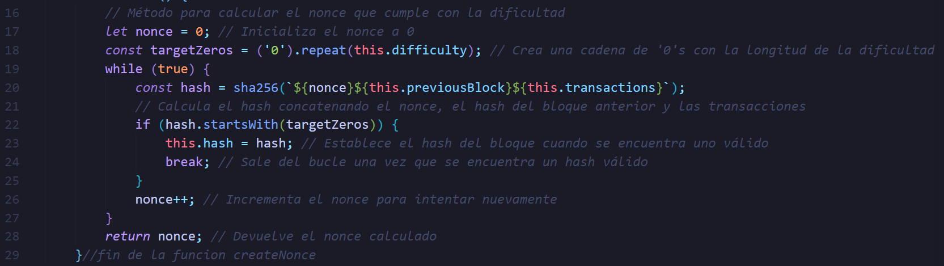
Paso 36: se inicializa el nonce a 0 y se crea una cadena llamada targetZeros que consiste en una serie de ceros igual a la dificultad establecida (línea 17 y 18). se inicia un bucle while (true) que continuará hasta que se encuentre un hash válido, se calcula un hash concatenando el nonce actual, el hash del bloque anterior y las transacciones, Se verifica si el hash calculado comienza con la cadena de ceros targetZeros. Si es así, significa que se ha encontrado un hash válido que cumple con la dificultad Si el hash no cumple con la dificultad, se incrementa el nonce y se continúa con el siguiente intento. Una vez que se encuentra un hash válido devuelve el valor del nonce calculado.

Slide 29
Paso 37: ahora hacemos una prueba, creamos un objeto y lo mostramos por consola

Slide 30
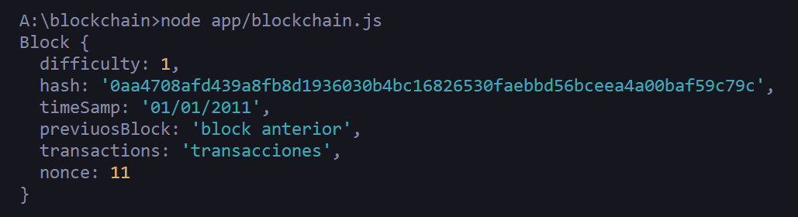
Paso 38: nos vamos a la consola y escribimos “node app/blockchain.js”, en este caso el loop tuvo que iterar 11 veces par obtener el hash

Slide 31
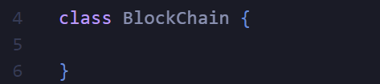
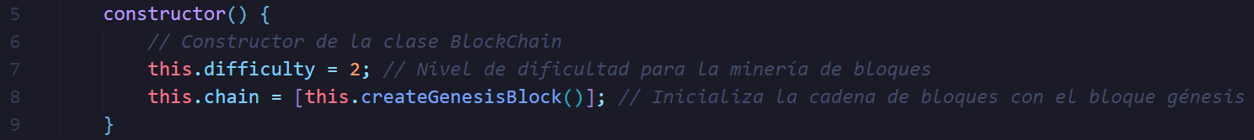
Paso 39: borramos la línea 32 y 33, ahora en la línea 4 creamos una nueva clase “BlockChain”
Paso 40: creamos el constructor de la clase BlockChain

Slide 32
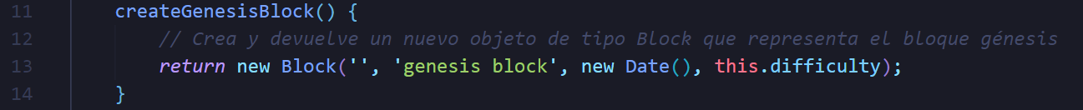

Paso 41: dentro de la clase BlockChain creamos la función “createGenesisBlock” la cual crea un objeto tipo block que será el bloque genesis
Paso 42: ponemos a prueba el fragmento de código que acabamos de codificar creando un objeto BlockChain y mostrándolo en consola

Slide 33
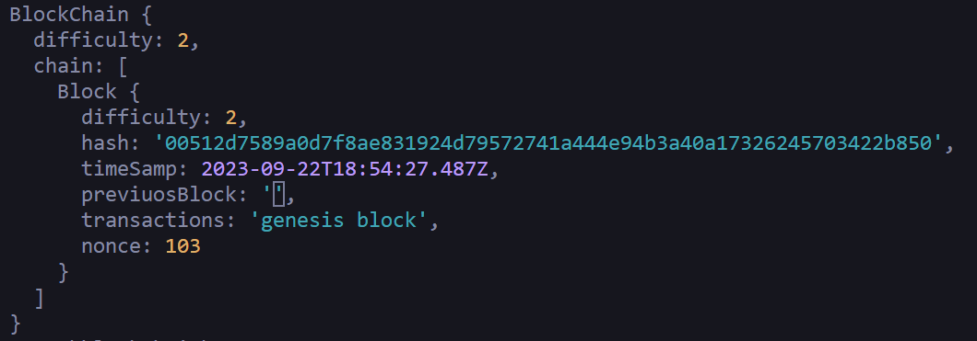
Paso 43: escribimos esto en la consola
Paso 44: aquí tenesmo la dificultad y la cadena de caracteres junto con el bloque creado

Slide 34
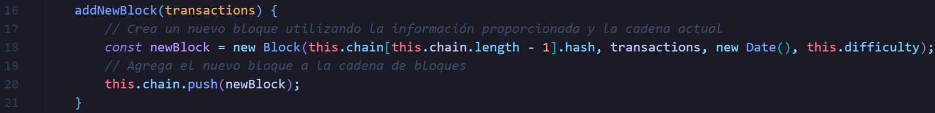
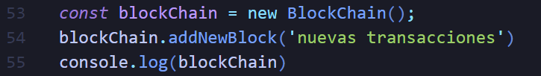
Paso 45: creamos un objeto Block y le damos como parámetros el chain actual con el ultimo bloque creado y el hash del bloque creado además le damos las transactions la fecha y la dificultad y por ultimo agregamos el bloque a la cadena
Paso 46: ponemos a prueba el fragmento de código que acabamos de codificar

Slide 35
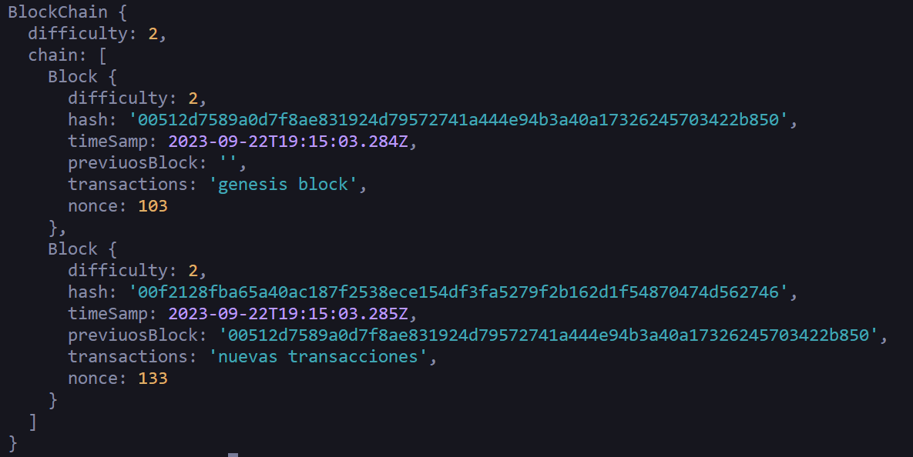
Paso 47: ahora tenemos dos bloques en la cadena con diferente información como el hash

Slide 36
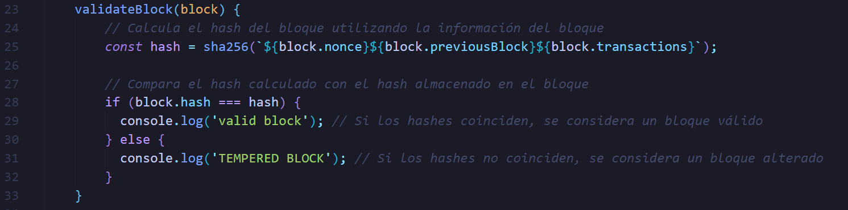
Paso 48: ahora validaremos la información creamos una constante hash los valores del bloque y validamos si esa información coincide con la del bloque

Slide 37


Slide 38
Referencias
https://www.youtube.com/watch?v=1W9FGHio7yQ&ab_channel=Programaci%C3%B3nAccesible

Slide 39
Equipo
CDMC
Equipo | ADSO
Coordinación | Paula Milena Isaza
Asesores Temáticos | Luis Alfonso Becerra Rentería Gloria Jaramillo
Scrum Master | Luis Alfonso Becerra Rentería
Desarrollador | Andrés Felipe Godoy
Revisor | Santiago flores Luis Alfonso Becerra Rentería
Este material puede ser distribuido, copiado y exhibido por terceros si se muestran los créditos. No se puede obtener ningún beneficio comercial y las obras derivadas tienen que estar bajo los mismos términos de licencia que el trabajo original.

